Slide 1
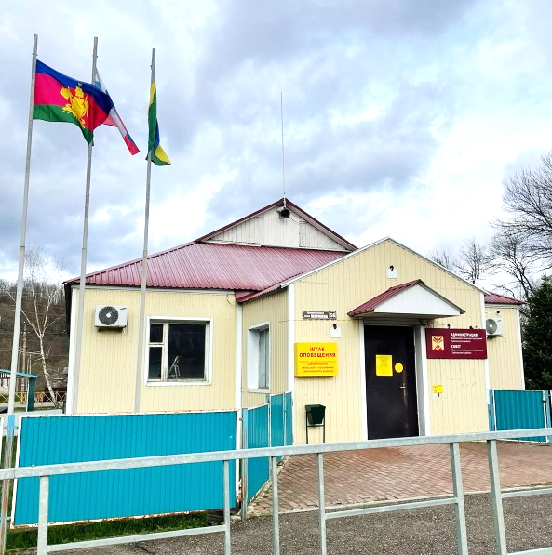

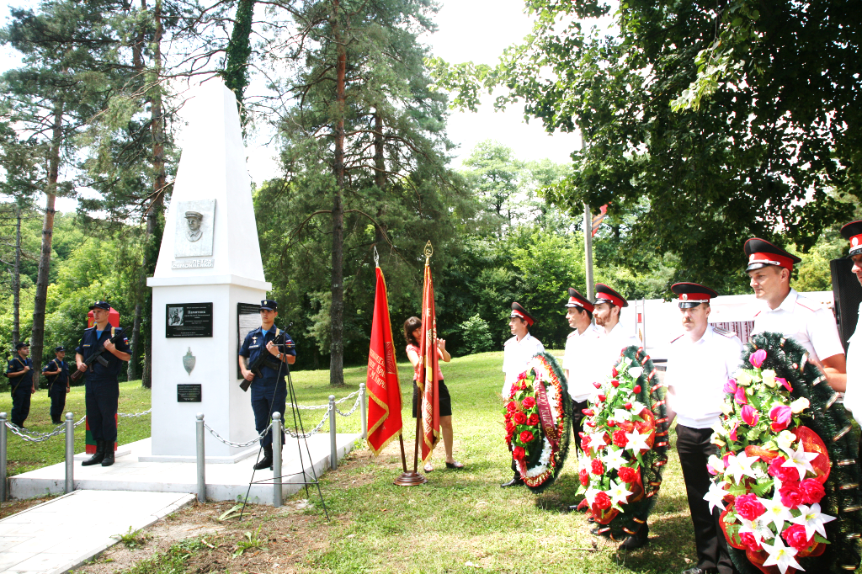
ПУБЛИЧНЫЕ СЛУШАНИЯ
ОБ ИСПОЛЕНИИ БЮДЖЕТА ШАУМЯНСКОГО СЕЛЬСКОГО ПОСЕЛЕНИЯ ТУАПСИНСКОГО РАЙОНА
ЗА 2024 ГОД
ОТЧЕТ
ОБ ИСПОЛНЕНИИ БЮДЖЕТА ШАУМЯНСКОГО СЕЛЬСКОГО ПОСЕЛЕНИЯ ТУАПСИНСКОГО РАЙОНА
ЗА 2024 ГОД

Slide 2
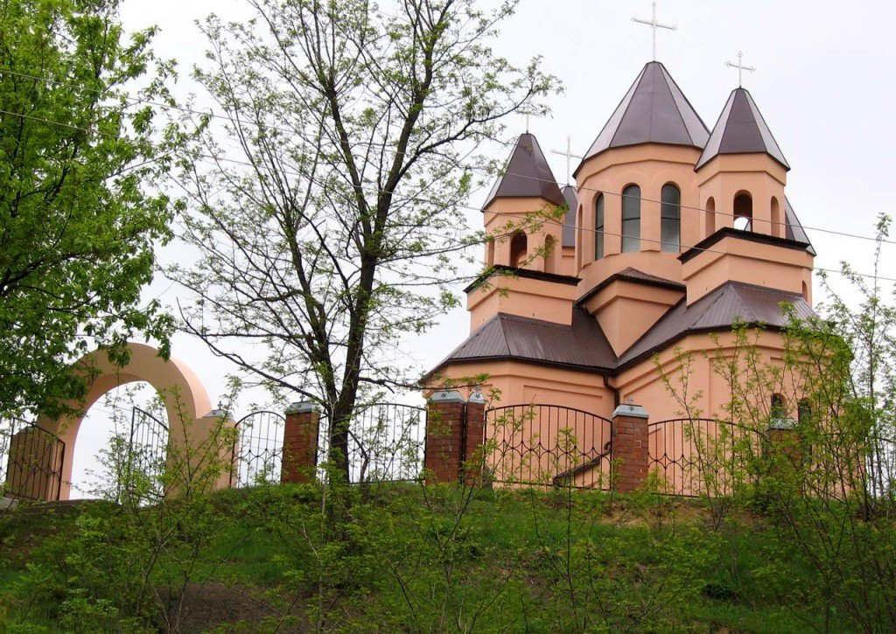
Бюджет Шаумянского сельского поселения Туапсинского района
Настоящий информационный сборник «Бюджет для граждан» посвящен отчету об исполнении бюджета Шаумянского сельского поселения Туапсинского района за 2024 год.
Данный отчет является основным документом, в котором содержатся сведения о том, какие доходы получил бюджет по итогам года, на какие цели и в каком объеме были израсходованы бюджетные средства.
В этом сборнике мы хотим познакомить население Туапсинского района не только с цифрами, объемами доходов и расходов, но и пояснить, каким образом были получены соответствующие доходы и каких результатов удалось добиться в результате расходования бюджетных средств.

Slide 3

Бюджет
Шаумянского сельского поселения
Туапсинского района
Публичные слушания
по рассмотрению Отчета об исполнении бюджета Шаумянского сельского поселения Туапсинского района за 2024 год состоялись 6 июня 2025 г.
и проведены с соблюдением всех процедур проведения публичных слушаний
Получено положительное Заключение
Контрольно-счетной палаты муниципального образования Туапсинский муниципальный округ Краснодарского края
на предмет соблюдения параметров
формирования и исполнения бюджета
(от 24 апреля 2025 г.)

Slide 4

Бюджет
Шаумянского сельского поселения
Туапсинского района
Утвержден решением Совета Шаумянского сельского поселения Туапсинского района от 21 декабря 2023 г. № 167
«О бюджете Шаумянского сельского поселения Туапсинского района на 2024 год»
(с последующими внесенными изменениями)

Slide 5

Основные характеристики бюджета Шаумянского сельского поселения
Туапсинского района за 2024 год
Дефицит(-)
Профицит (+)
Доходы
Расходы
тыс. рублей
план
факт
план
факт
план
факт
105,3 %
98,3%
38 687,0
млн. руб.
37 442,0
39 410,6
39 342,4
- 1 900,4
723,6

Slide 6
Доходы бюджета
Шаумянского сельского поселения
Туапсинского района за 2024 год

Slide 7
Исполнение бюджета Шаумянского сельского поселения Туапсинского района по налоговым и неналоговым доходам за 2024 год
тыс. рублей
Факт 2023
8 096
План 2024
8 534
Факт 2024
10 503

Slide 8

РАСХОДЫ БЮДЖЕТА
Шаумянского сельского поселения Туапсинского района
 | План (тыс. руб.) | Исполнено (тыс. руб.) | % исполнения
ВСЕГО | 39 342,4 | 38 687,0 | 98,3
Общегосударственные вопросы | 14 574,5 | 14 497,6 | 99,5
Национальная оборона | 355,1 | 354,4 | 99,8
Национальная безопасность и правоохранительная деятельность | 1 496,7 | 1 496,7 | 100,0
Национальная экономика | 2 030,1 | 1 874,2 | 92,3
Жилищно-коммунальное хозяйство | 3 891,3 | 3 652,7 | 93,9
Образование (молодежная политика) | 75,0 | 75,0 | 100,0
Культура, кинематография | 16 889,7 | 16 706,4 | 98,9
Физическая культура и спорт | 30,0 | 30,0 | 100,0

Slide 9


Расходная часть бюджета сформирована в программном формате
на основе 12 муниципальных программ
Шаумянского сельского поселения
ИСПОЛНЕНИЕ БЮДЖЕТА ШАУМЯНСКОГО СЕЛЬСКОГО ПОСЕЛЕНИЯ ТУАПСИНСКОГО РАЙОНА В РАМКАХ МУНИЦИПАЛЬНЫХ ПРОГРАММ План 31 млн 259,7 тыс. руб., Факт 30 млн 634,4 тыс. руб. (98 %)
79,2 % расходов, исполнено в рамках муниципальных программ, из которых 54,9 % приходится на социальную сферу
Notes:
Факт по соцсфере-2 449 936,3 разделы 07,08,09,10,11

Slide 10
Расходы в рамках муниципальных программ
(тыс. рублей)
ПЛАН
ФАКТ
%
Всего:
31 259,7
30 634,4
98,0
Соц. сфера (культура, спорт, молодежная политика)
16 994,7
16 811,4
98,9
Обеспечение деятельности учреждений
4 283,9
4 251,5
99,2
ЖКХ и благоустройство
3 891,4
3 652,7
93,9
Дорожное хозяйство
2 027,1
1 871,2
92,3
Обеспечение безопасности
1 496,7
1 496,6
100,0
Прочие (ТОСы, информационное и программное обеспечение, и др.)
2 565,9
2 551,0
99,4

Slide 11
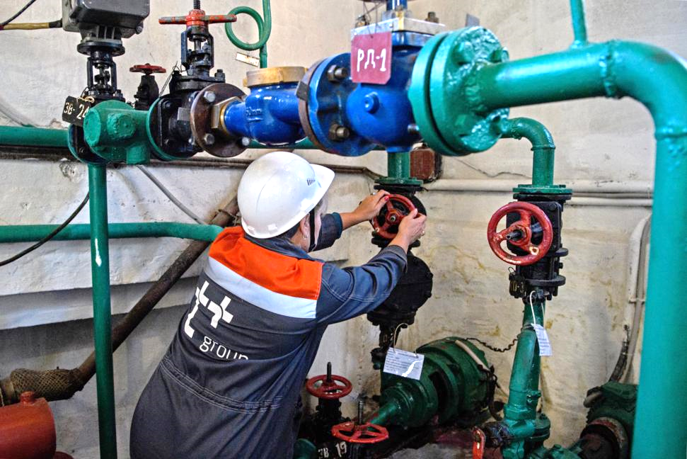
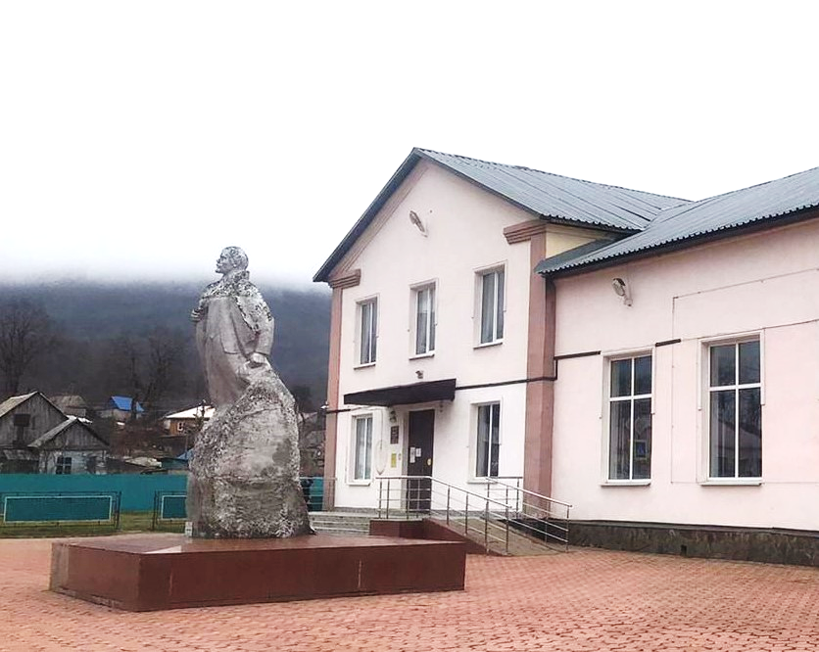
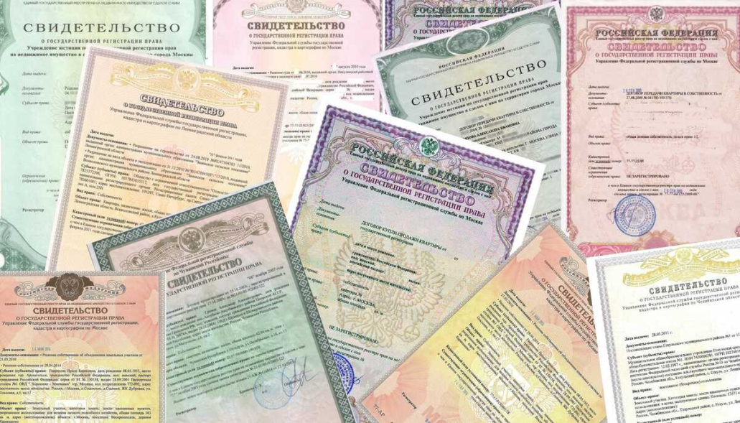
Расходы за счет средств бюджета Краснодарского края и Туапсинского района
Дотации
26 млн 655,8 тыс. рублей
Реализация мероприятий в области культуры 16 млн. 706,4 тыс. рублей
Подготовка
к ОЗП
451,8 тыс. рублей
Регистрация права муниципальной собственности
1 млн 646,1 тыс. рублей
Иные МБТ
928,7 тыс. рублей

Slide 12
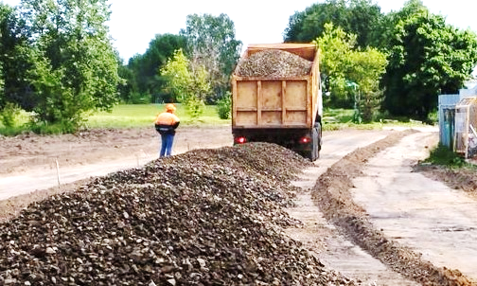
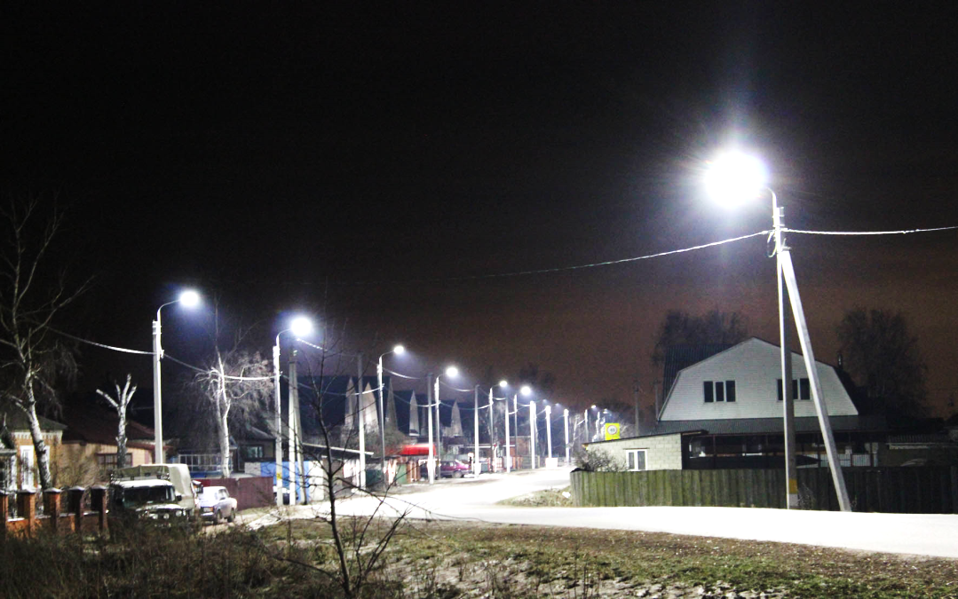
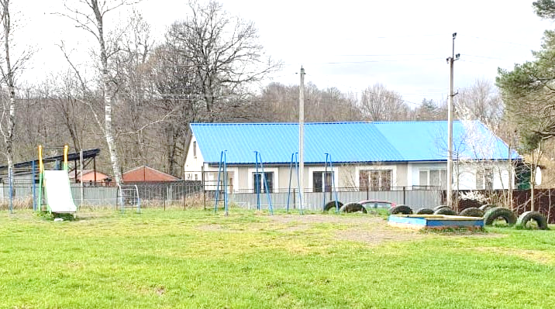
Расходы за счет средств бюджета Краснодарского края и Туапсинского района
Иные вопросы местного значения
3 млн 708,1
тыс. рублей
Дорожная деятельность
1 млн 871,2
тыс. рублей
Прочее благоустройство
1 млн 134,9
тыс. рублей
Уличное освещение
2 млн 066,0
тыс. рублей

Slide 13
СПАСИБО
ЗА ВНИМАНИЕ

